Slide 1

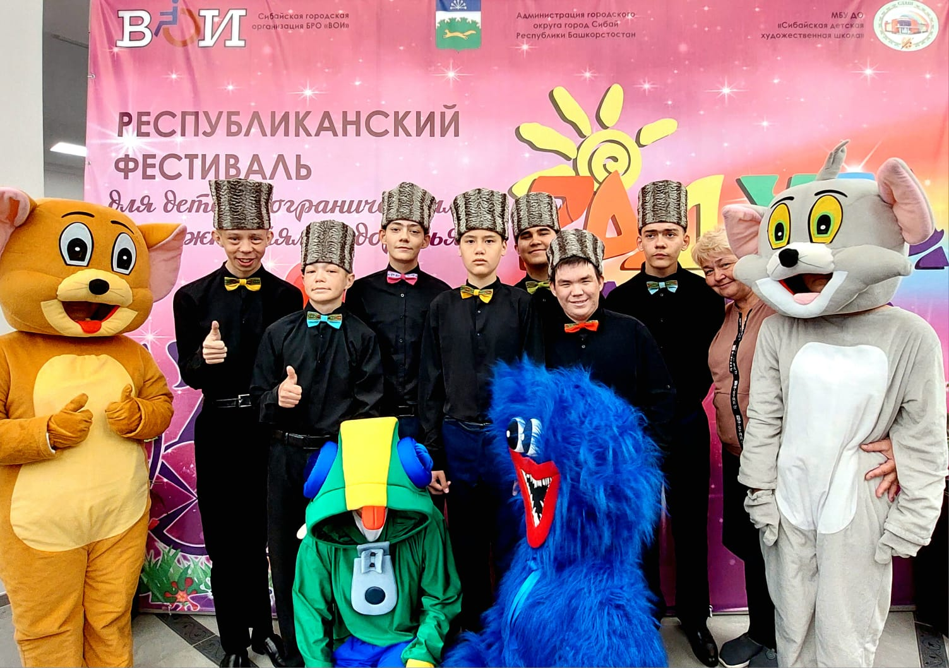
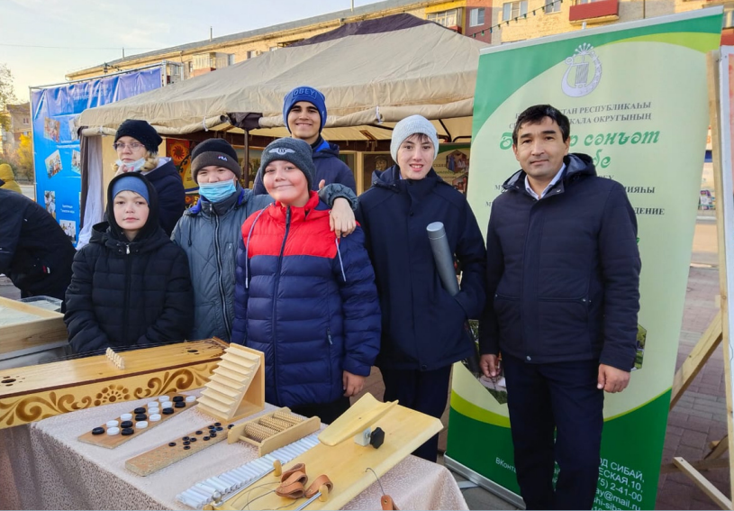
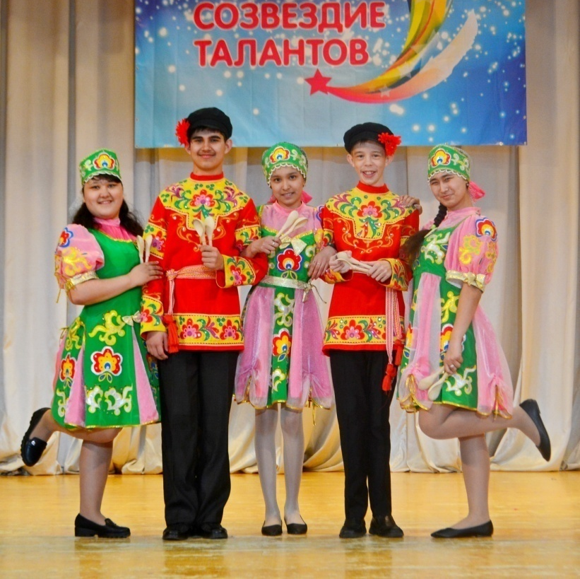
Муниципальное бюджетное учреждение
дополнительного образования
«Детская школа искусств»
О НАС
Опыт работы Детской школы искусств города Сибай в направлении инклюзивного образования.

Slide 2
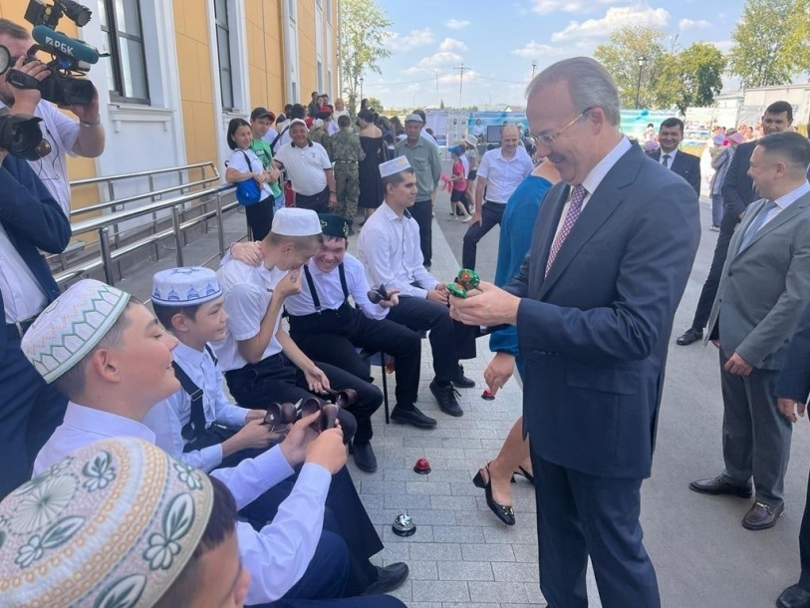
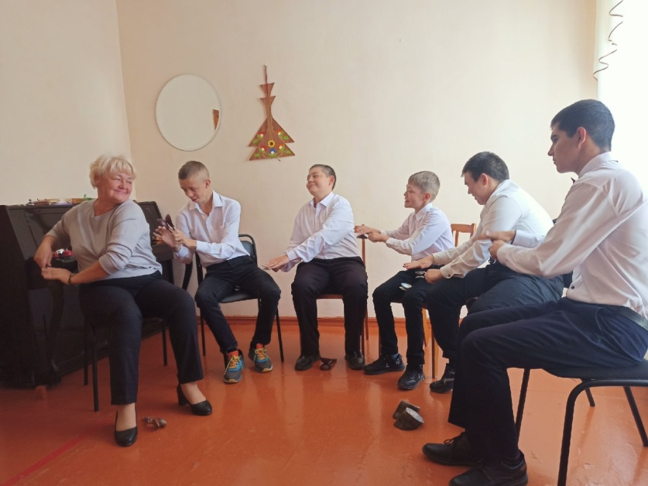
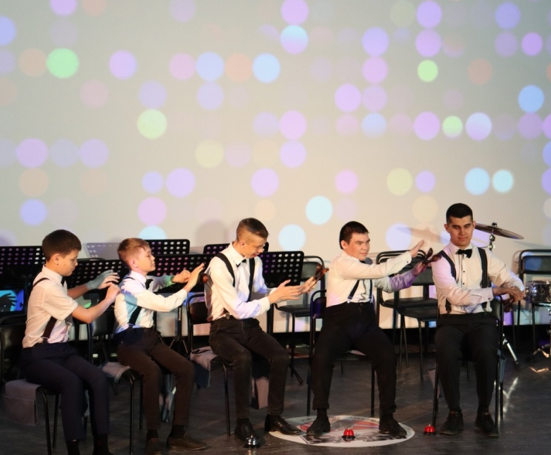
С 2014 года в Детской школе искусств функционирует инклюзивное образование. Обучение прошли более 50 учащихся с ограниченными возможностями здоровья.
В 2016 году Сидорова Марина Геннадьевна начала работать с детьми с ограниченными возможностями здоровья по программе «Основы музыкального творчества» и был создан ансамбль ложкарей «АРТ-исты» с учащимися коррекционной школы.

Slide 3
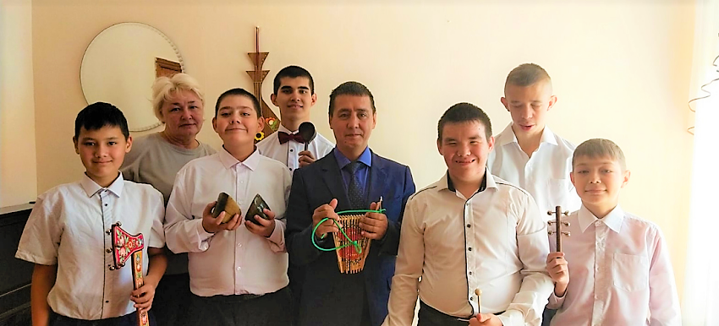
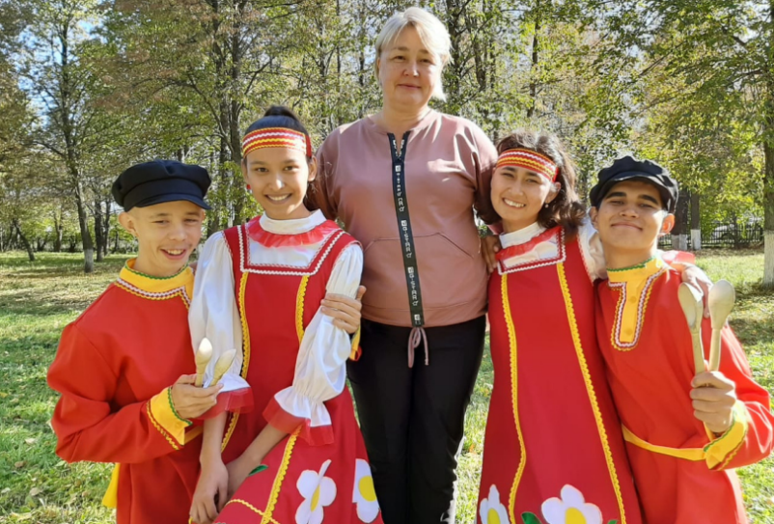
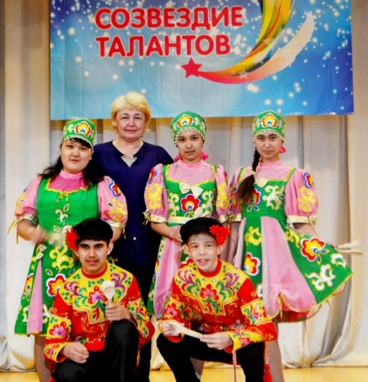
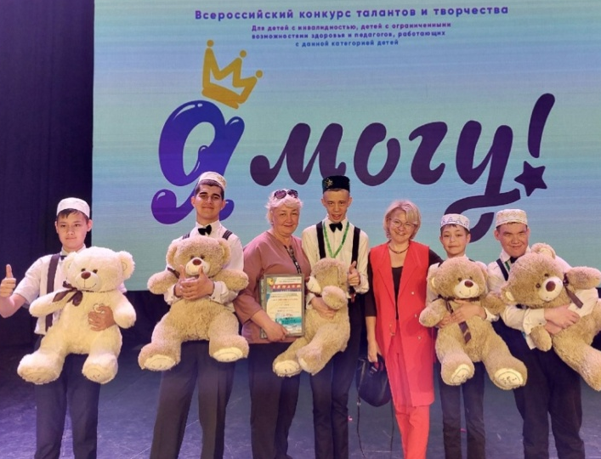
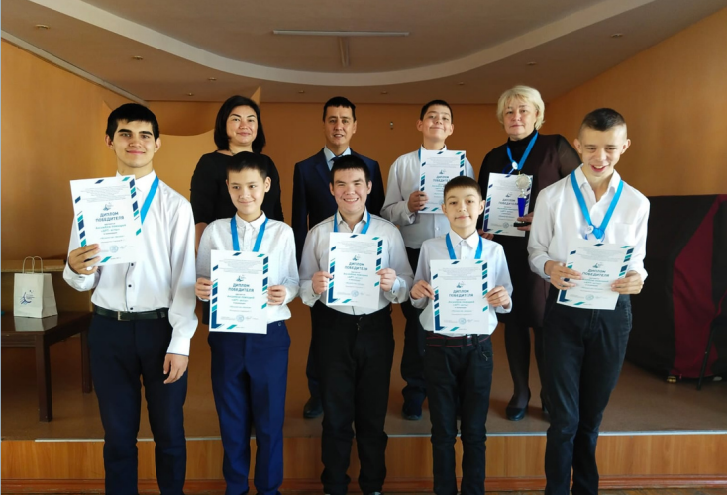
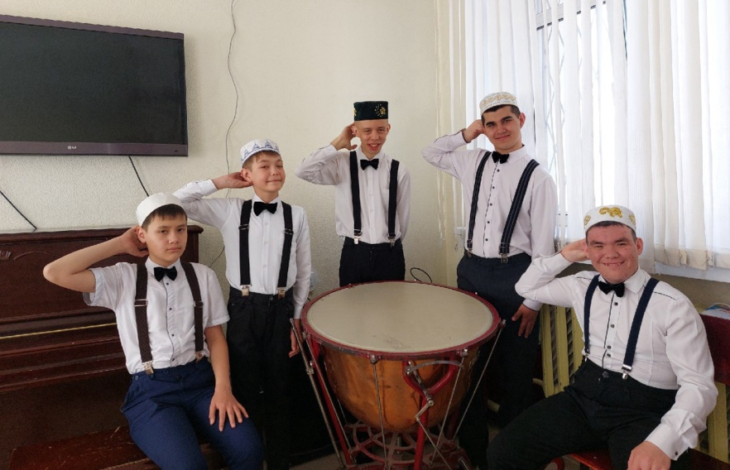
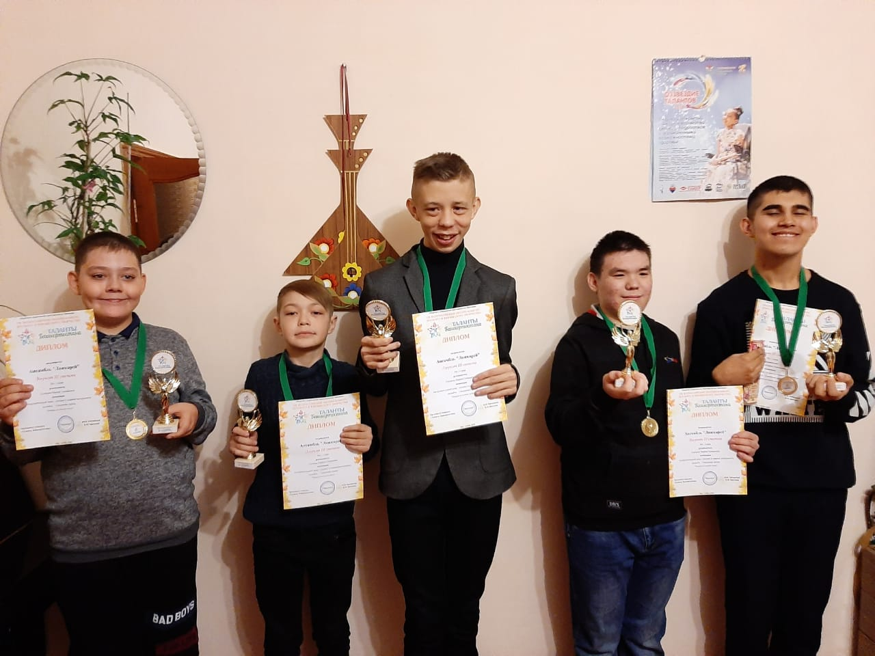
За эти годы ансамбль ложкарей принял участие во множественных конкурсах, такие как: «Поверь в мечту», «Радуга талантов»,«Я могу! Творчество без границ» и многие другие.
Всего: международных – 35 конкурсов; республиканских – 18 конкурсов;
всероссийских – 20 конкурсов.

Slide 4
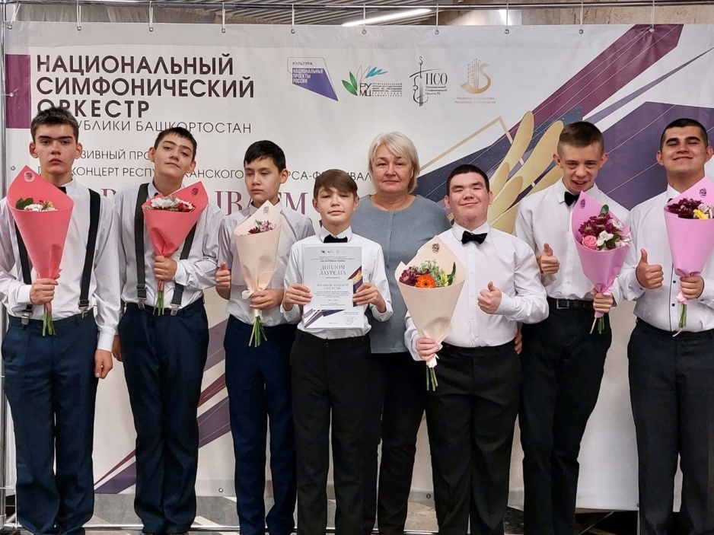
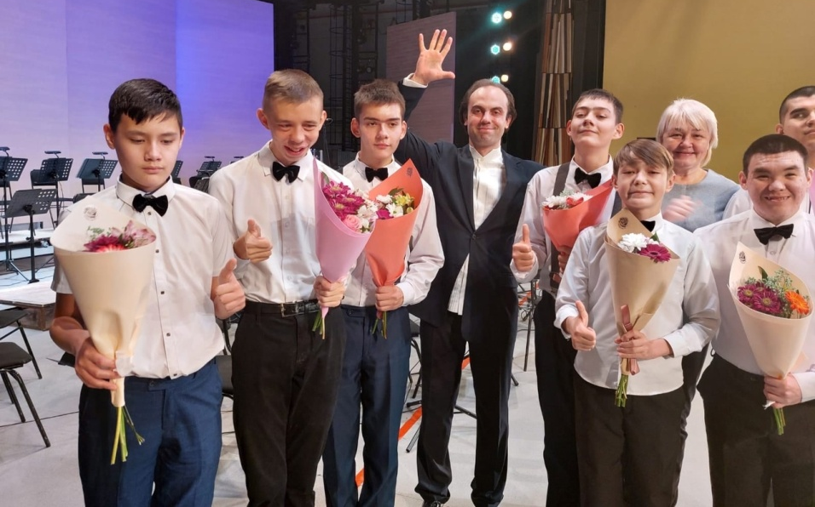
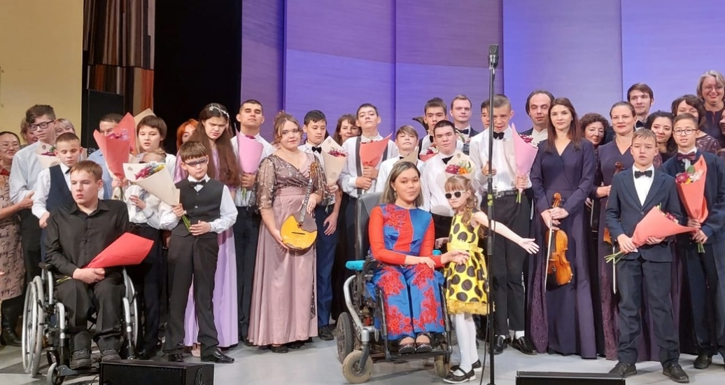
Ансамбль ложкарей «АРТ-исты» под руководством Сидоровой М.Г. выступили на Гала-концерте Республиканского конкурса-фестиваля
«Мы раскрываем крылья» на сцене Государственного концертного зала «Башкортостан» совместно с Национальным симфоническим оркестром республики.

Slide 5
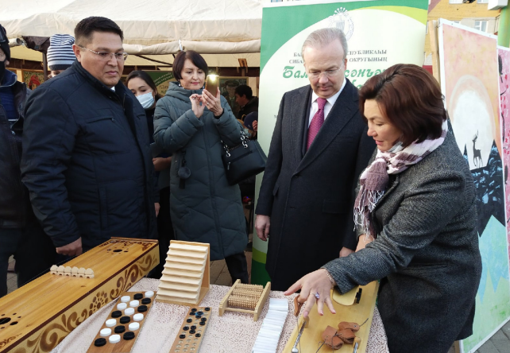
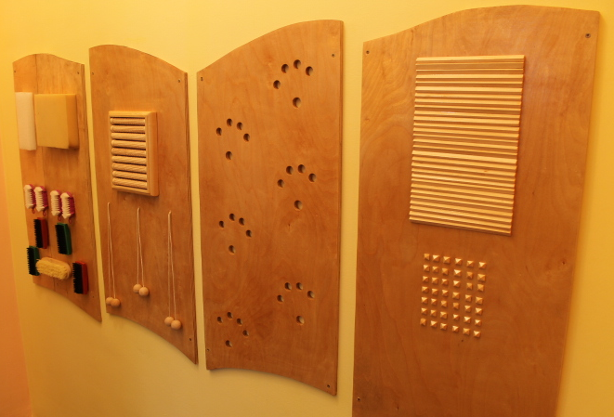
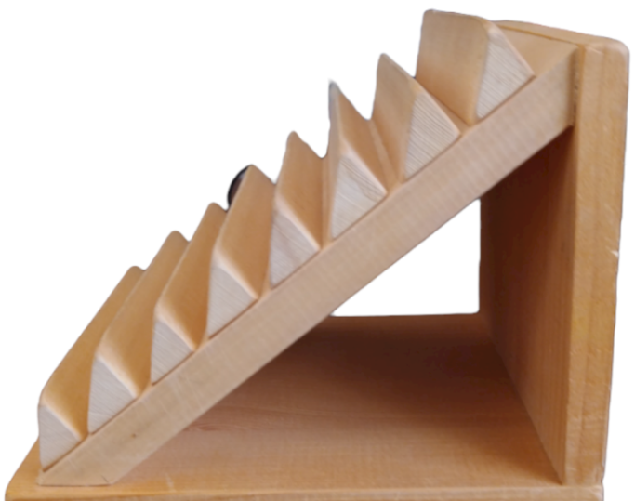
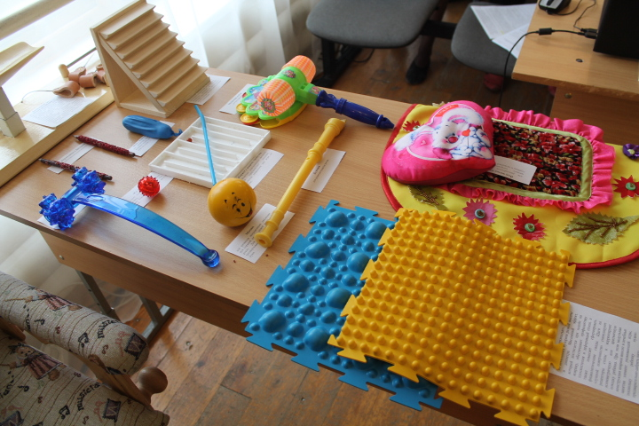
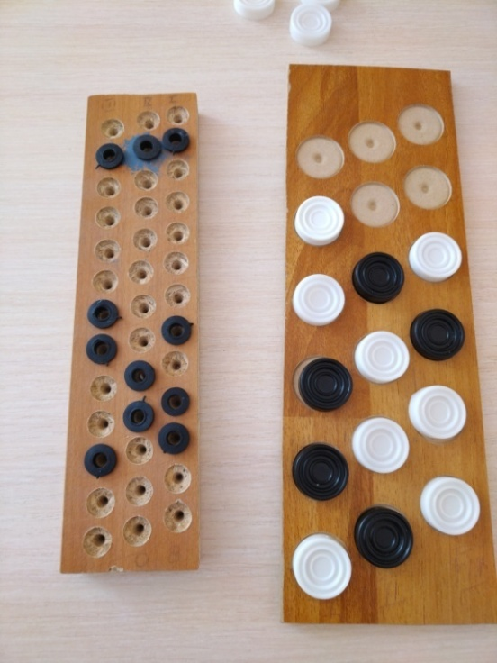
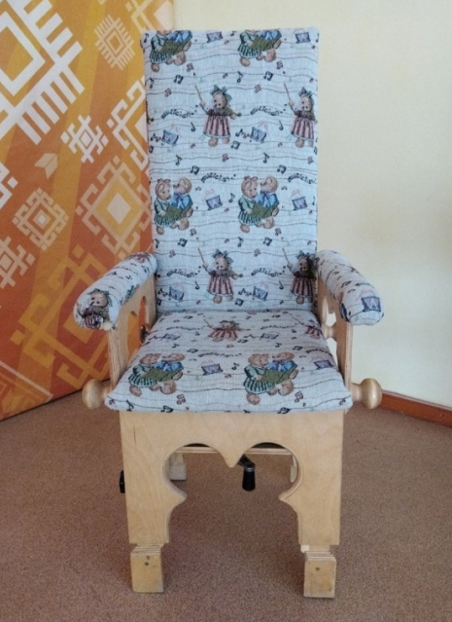
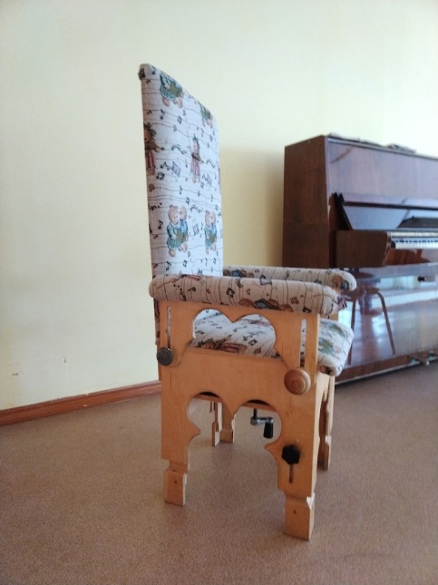
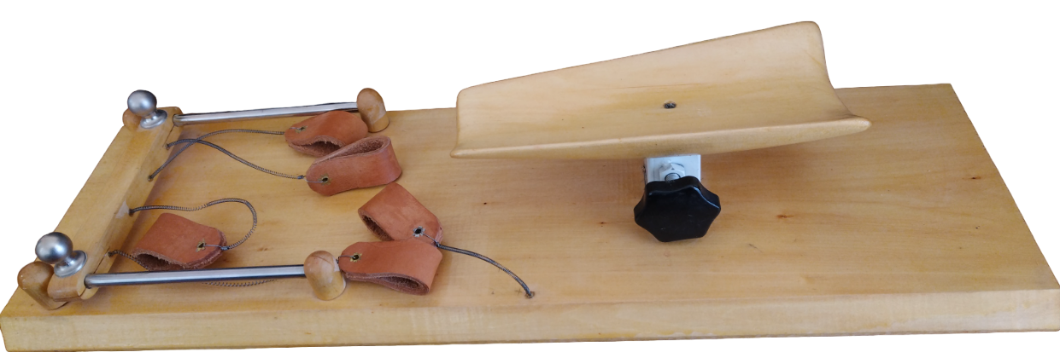
Тренажеры для работы с детьми ограниченными возможностями здоровья.

Slide 6
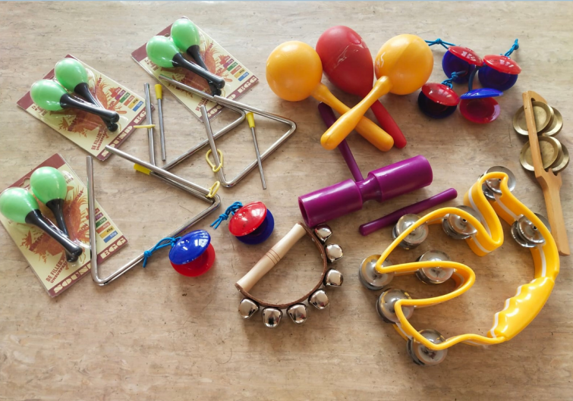
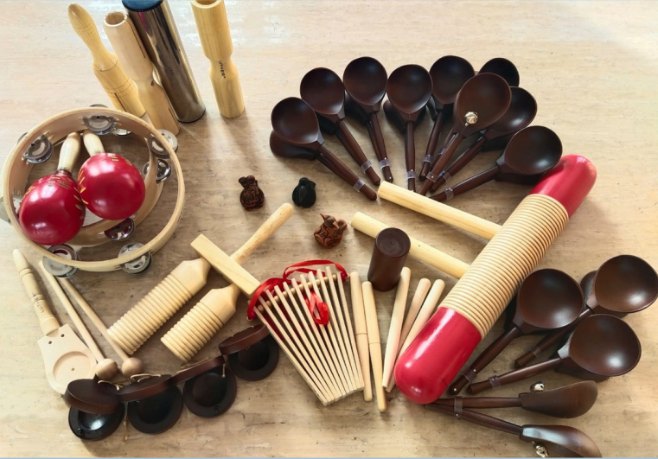
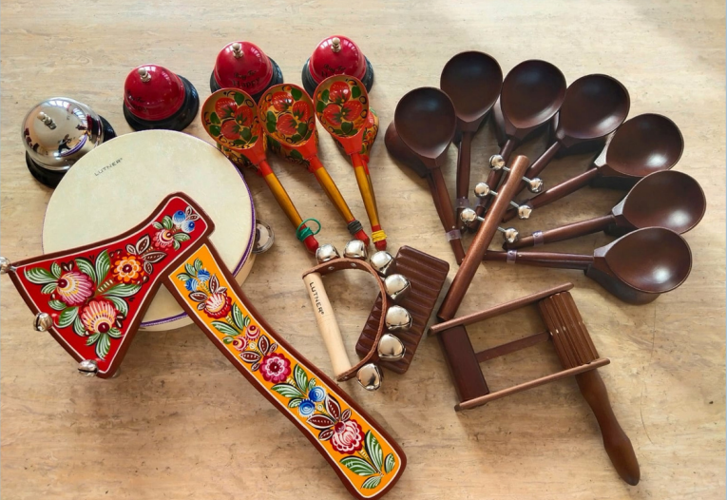
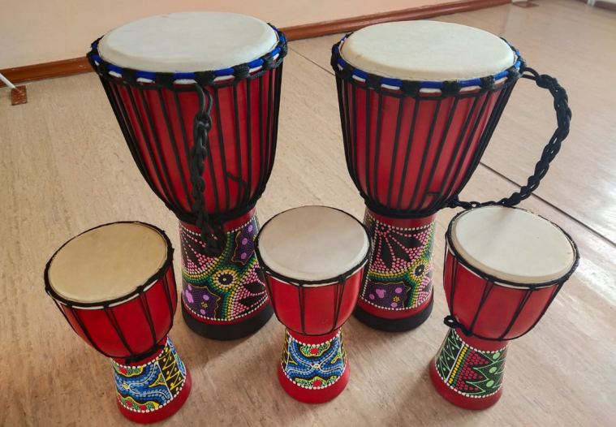
Детская школа искусств выиграла грант Благотворительного фонда «Вклад в будущее»
ПАО Сбербанк с проектом «АРТ-исты»,
на сумму 228 тыс.руб.
В рамках данного проекта были закуплены музыкальные инструменты для создания шумового ансамбля для детей, в том числе для детей с ограниченными возможностями здоровья.

Slide 7
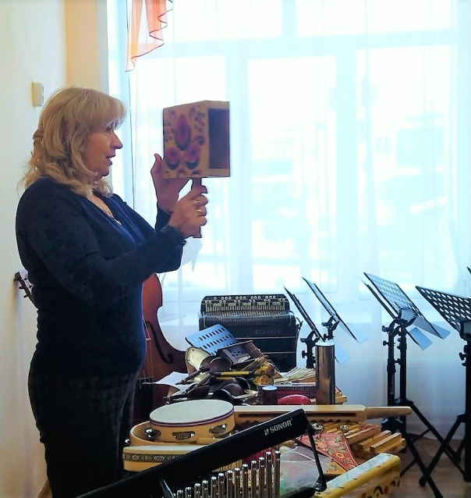
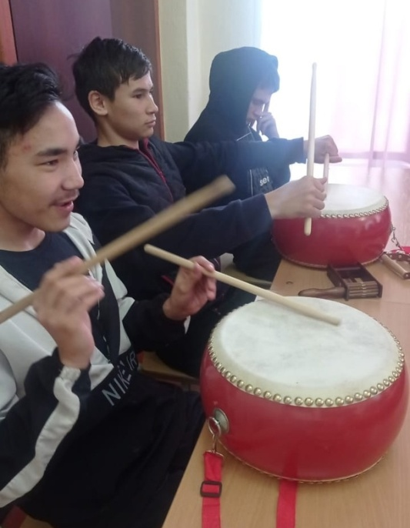
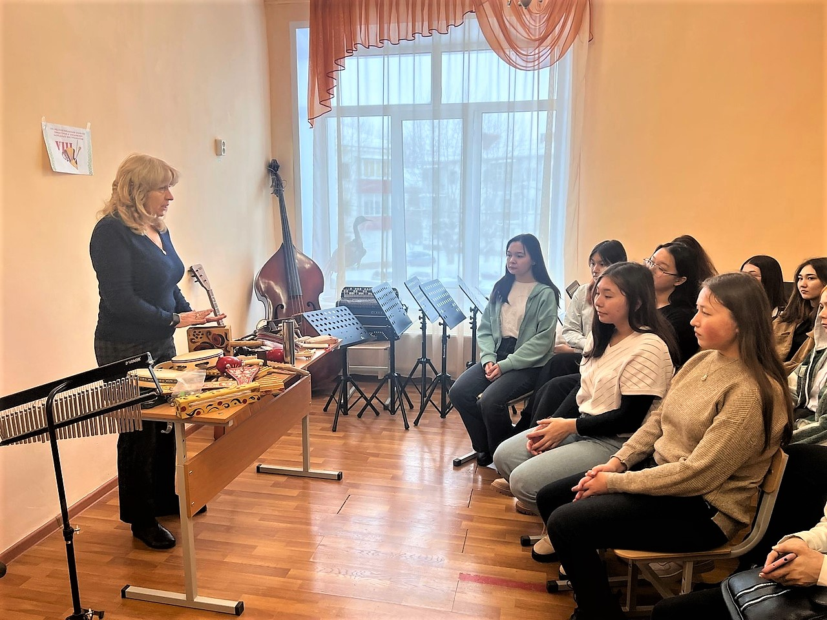
В детской школе искусств проходят мастер-классы по шумовым инструментам для детей ГБОУ Сибайская коррекционная школа и студентов педагогического колледжа им. Б.М. Мамбеткулова.
Мастер-класс проводят преподаватели Крюкова Ирина Михайловна и Сидорова Марина Геннадьевна.

